Slide 1
信心的腳步系列 從掙扎到順服神的旨意
20240119
蔡宇倫 牧師

Slide 2
本講要點
回答
表達內在的情緒
表達內心的想法
表達願意順服神的旨意
表達需要同伴陪伴支持
應用
學習耶穌的榜樣，勇敢真實與獻上自己。

Slide 3
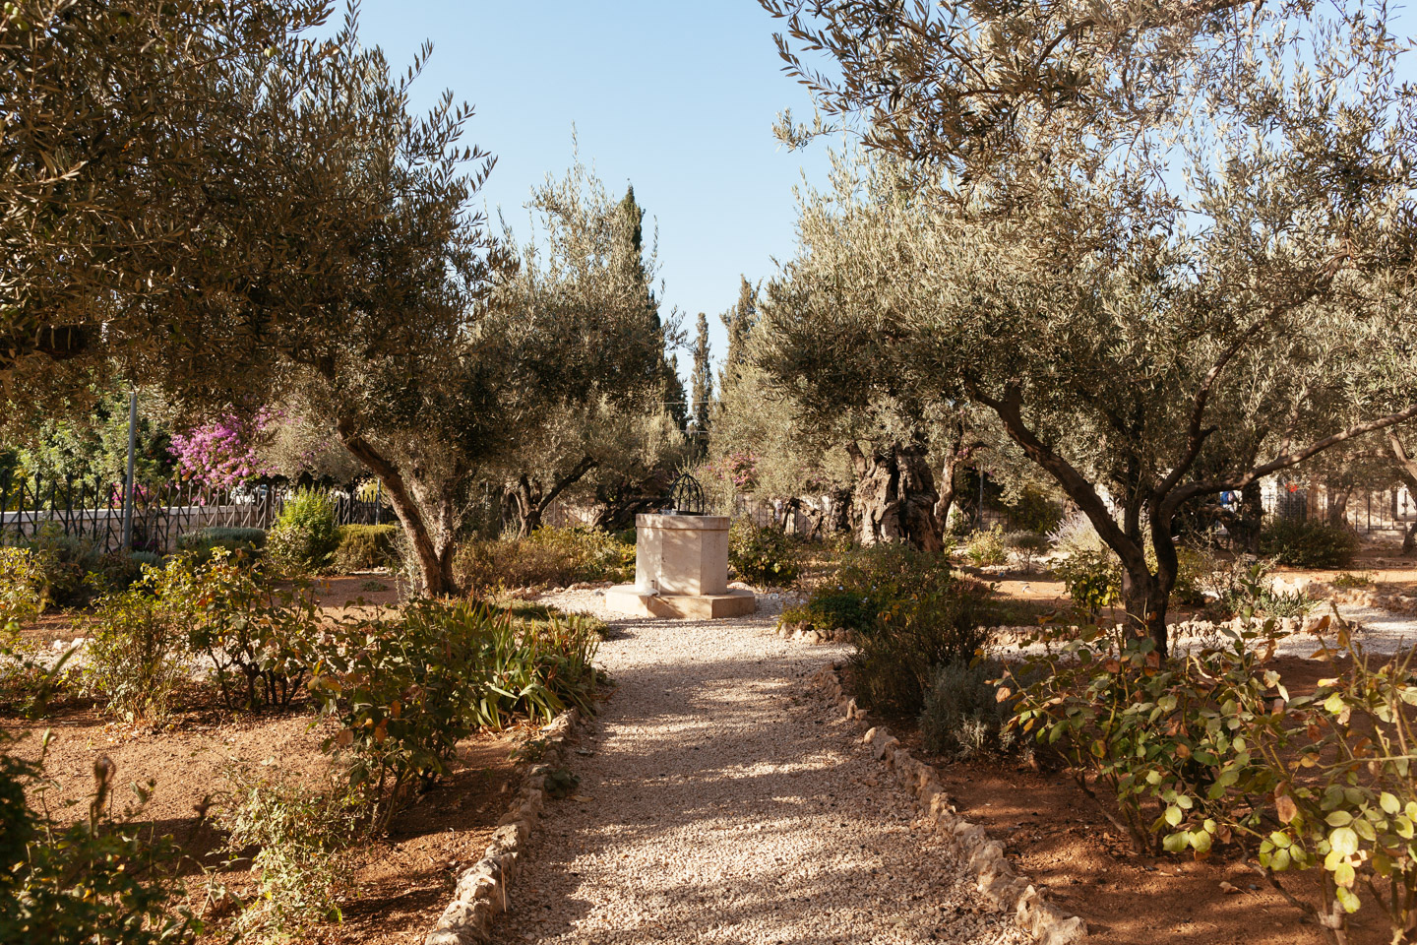
從掙扎到順服
引言～
客西馬尼園：橄欖樹的果園
即將面對的十字架的耶穌

Slide 4
可14:32-42
32 他們來到一個地方，名叫客西馬尼。耶穌對門徒說：你們坐在這裡，等我禱告。 33 於是帶著彼得、雅各、約翰同去，就驚恐起來，極其難過， 34 對他們說：我心裡甚是憂傷，幾乎要死；你們在這裡等候，儆醒。 35 他就稍往前走，俯伏在地，禱告說：倘若可行，便叫那時候過去。 36 他說：阿爸！父阿！在你凡事都能；求你將這杯撤去。然而，不要從我的意思，只要從你的意思。

Slide 5
可14:32-42
37 耶穌回來，見他們睡著了，就對彼得說：西門，你睡覺麼？不能儆醒片時麼？ 38 總要儆醒禱告，免得入了迷惑。你們心靈固然願意，肉體卻軟弱了。 39 耶穌又去禱告，說的話還是與先前一樣， 40 又來見他們睡著了，因為他們的眼睛甚是困倦；他們也不知道怎麼回答。 41 第三次來，對他們說：現在你們仍然睡覺安歇罷（或作麼？）！夠了，時候到了。看哪，人子被賣在罪人手裡了。 42 起來！我們走罷。看哪，那賣我的人近了。

Slide 6
從掙扎到順服
當你讀到這段記載時，你有什麼感受或反思～
耶穌情感的表露
耶穌需要門徒陪他走這段
耶穌敢多次向父神說內心話—不想喝這杯
耶穌願將自己交在神的旨意中

Slide 7
從掙扎到順服
宇倫學習這段經文的見證
耶穌竟然有情緒反應
一位年輕的骨癌患者瑋玲
在禱告會中分享代禱事項的掙扎
學向神說不要～～學習我願意
先重尋真我才學會捨己

Slide 8
從掙扎到順服
在順服神是有過程的（看耶穌與聖經人物）
表達內在的情緒（亞伯拉罕和撒拉的偷笑）
表達內心的想法（願以實瑪利活在你面前）
表達願意順服神的旨意（亞伯蘭→亞伯拉罕，割禮）
表達需要同伴的支持（ex:摩西，大衛…等）
你可以舉出其他聖經人物有上述的原則或概念嗎？

Slide 9
本系列的回顧～
第一講：你願意積極參與在神的藍圖中嗎？
第二講：你願意在計畫中尋求神引導嗎？
第三講：你願意勇敢面對真實的渴望嗎？
第四講：你願意用神掌權的眼光去解讀一生嗎？

Slide 10
本系列的回顧～
第五講：在神的主權與人的自由裡整合自己
第六講：神會用你能懂的方式引導你前行
第七講：神會給你時間與空間沉澱與覺醒
第八講：耶穌詮釋出勇於真實的人性本真

Slide 11
分享與代禱
1.分享今天聽到的收穫～哪一點對你有提醒或幫助
2.分享這一系列的哪一個觀念對你最有感觸？

